Slide 1
Табурет
«начальное моделирование и конструирование»
Работу выполнил:
Поляков Леонид, 13 лет
учащийся 8 класса
МОУ «Григорьевская ООШ»
Руководитель:
Полякова Светлана Сергеевна
Учитель первой
квалификационной категории
МОУ «Григорьевская ООШ»

Slide 2
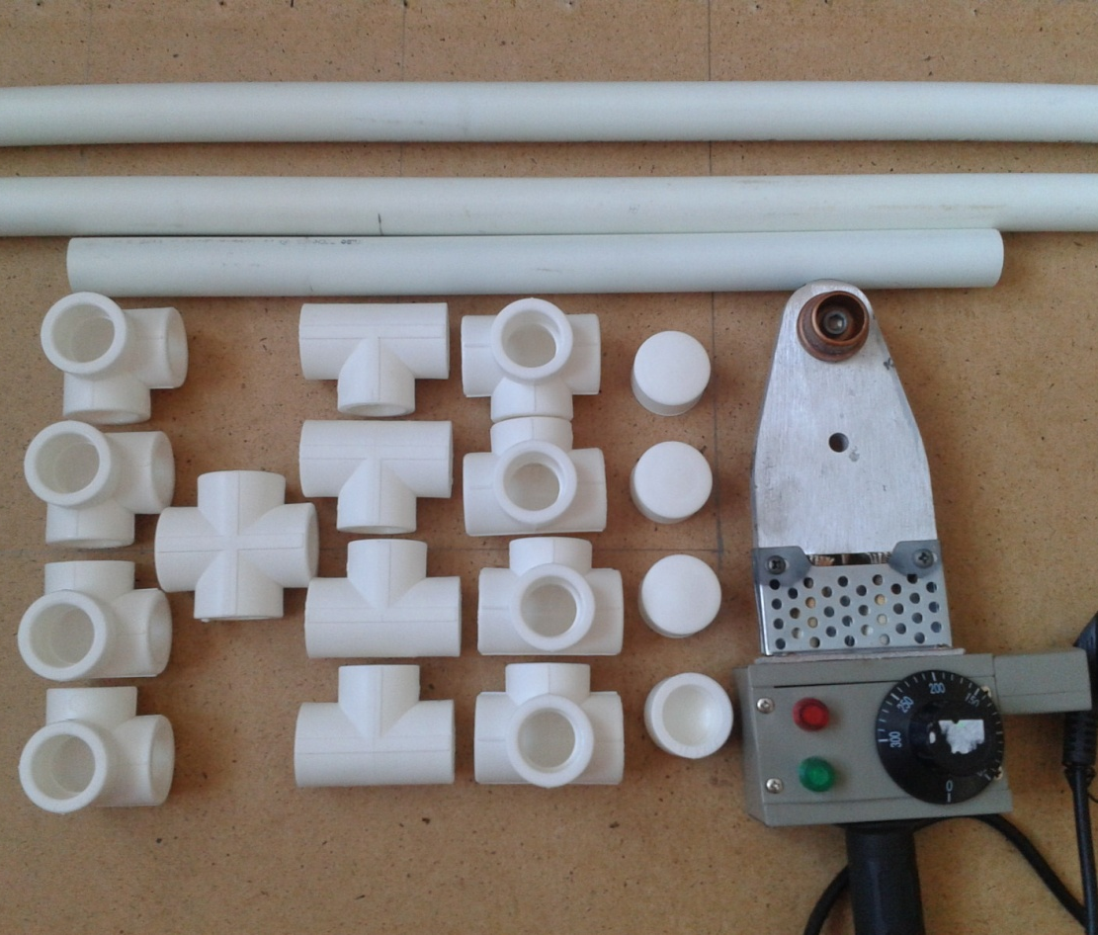
Для изготовления «Табурета» понадобятся:
Полипропиленовые трубки,
Полипропиленовые соединители ( уголки, тройники, заглушки),
Ножницы по резке пластиковых труб,
Паяльник для спайки полипропиленовых труб,
Рулетка, карандаш, измерительный уголок,
Доска из фанеры,
Саморезы,
Шуруповерт,
Шкурка для шлифовки

Slide 3
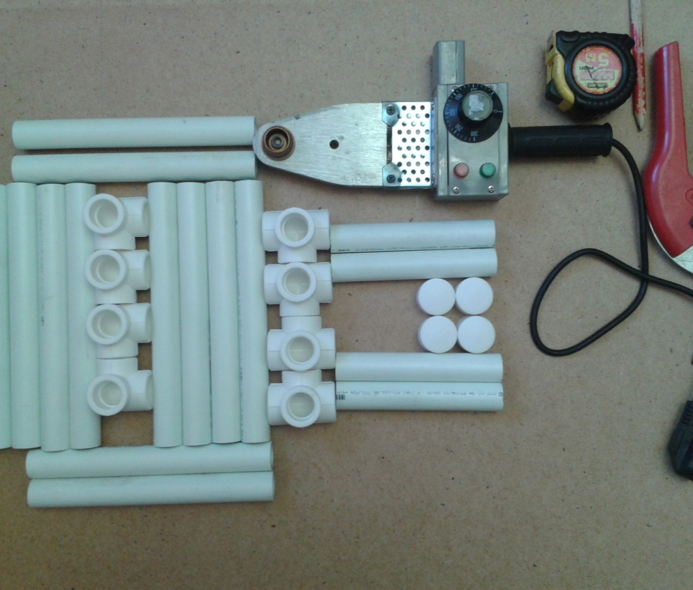
Сначала нарезаем по размеру трубки:
14 шт.-28 см.,
4 шт. – 16 см.
Затем начинаем склеивать все детали между собой.

Slide 4
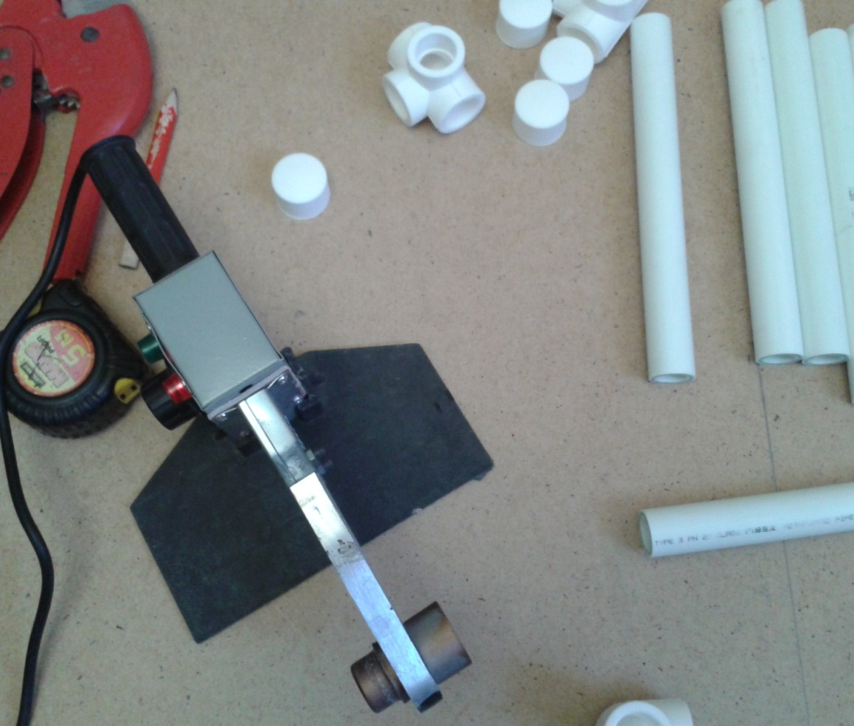
Паяльник работает от электросети мощностью 220Вват, поэтому необходимо соблюдать правила техники безопасности при работе с электроприборами.

Slide 5
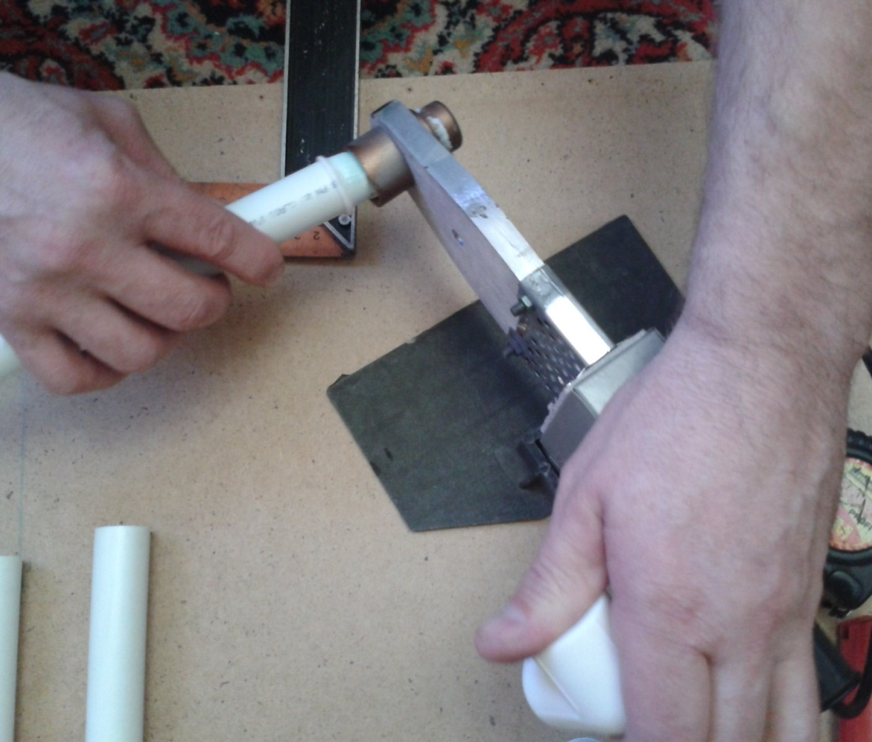
Размеры табурета:
Ширина 30х30 см.
Общая высота – 44 см,
Ширина сидения 33х33см.

Slide 6
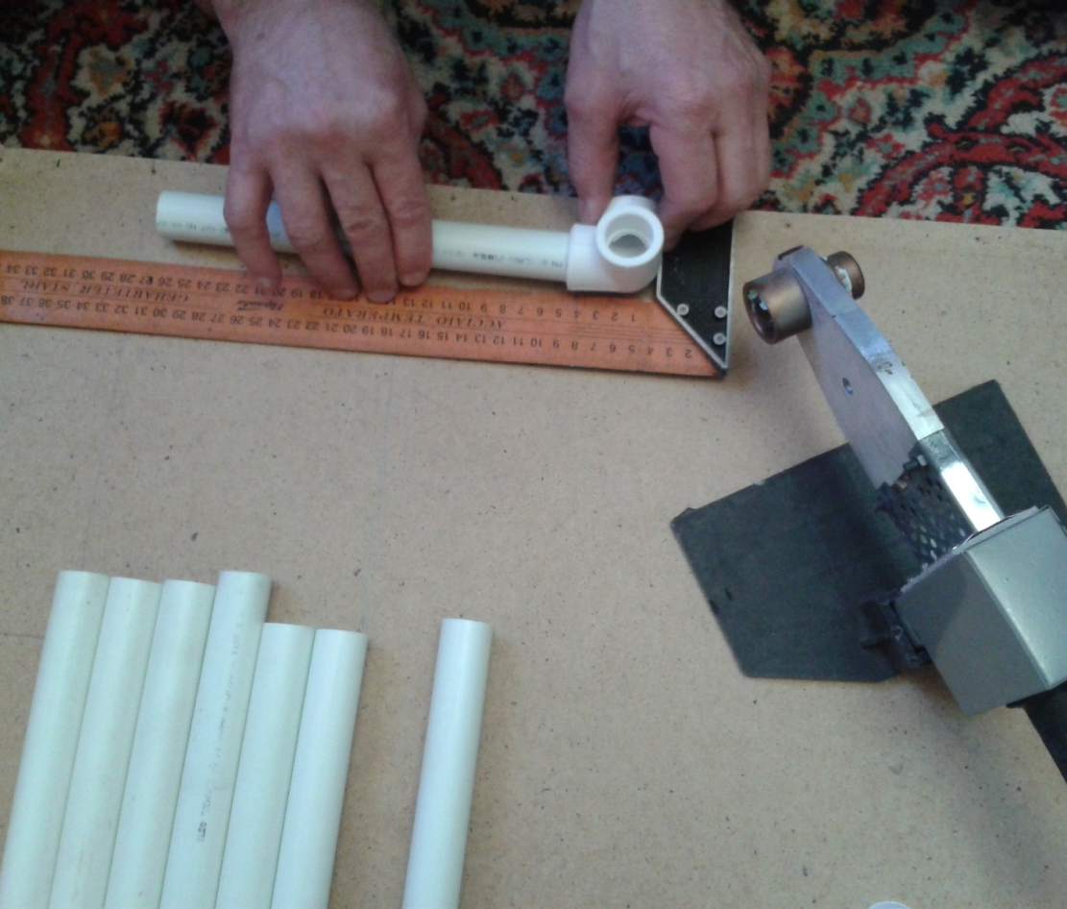
Нагреваем детали и соединяем их между собой

Slide 7
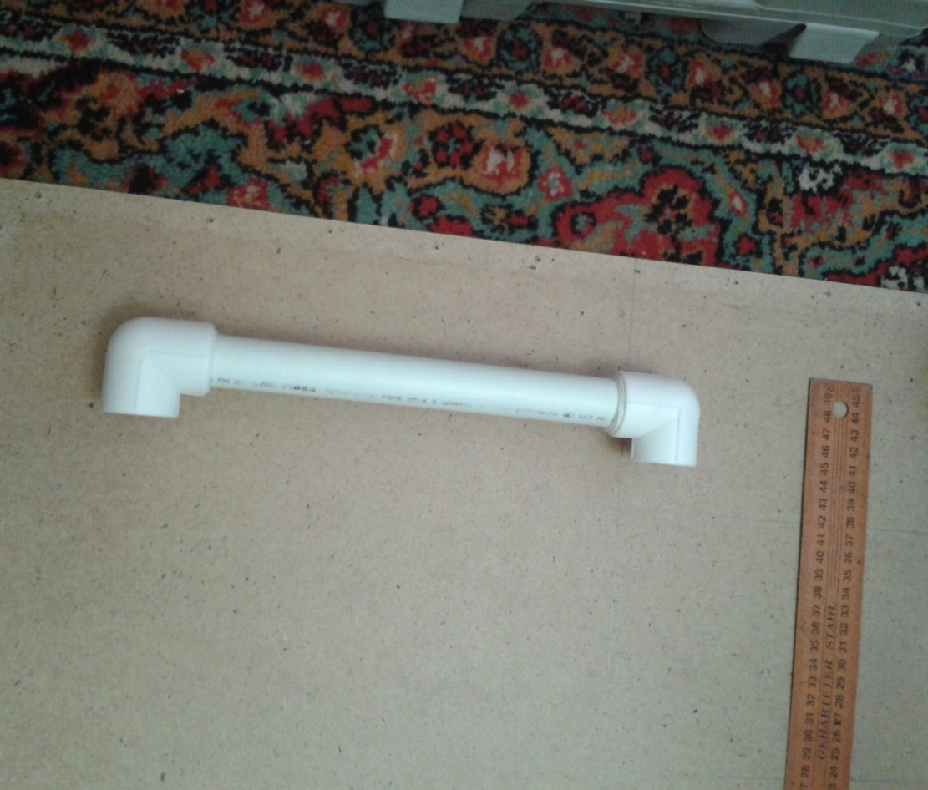

Slide 8
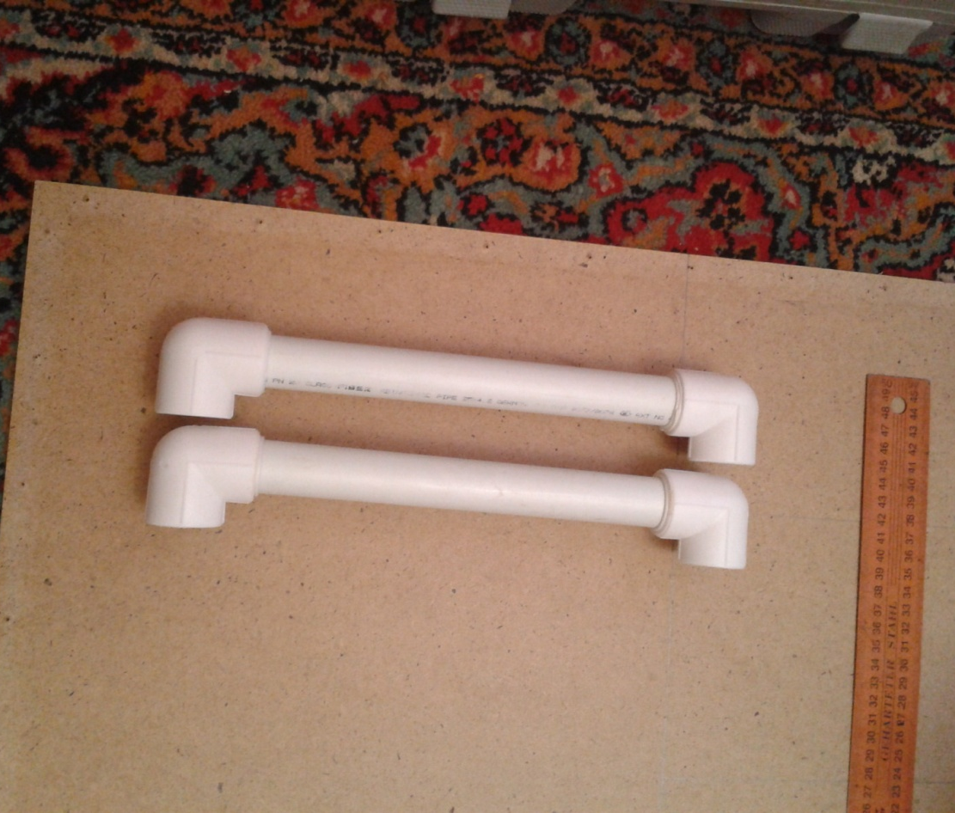

Slide 9
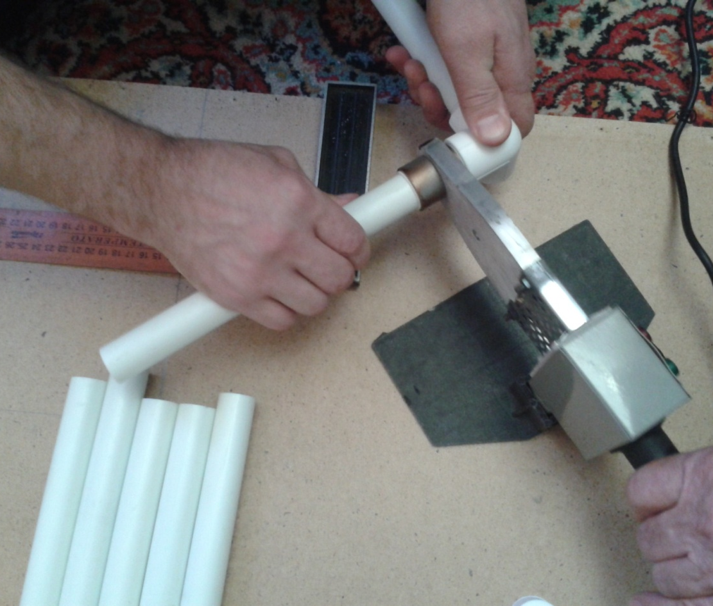
.

Slide 10
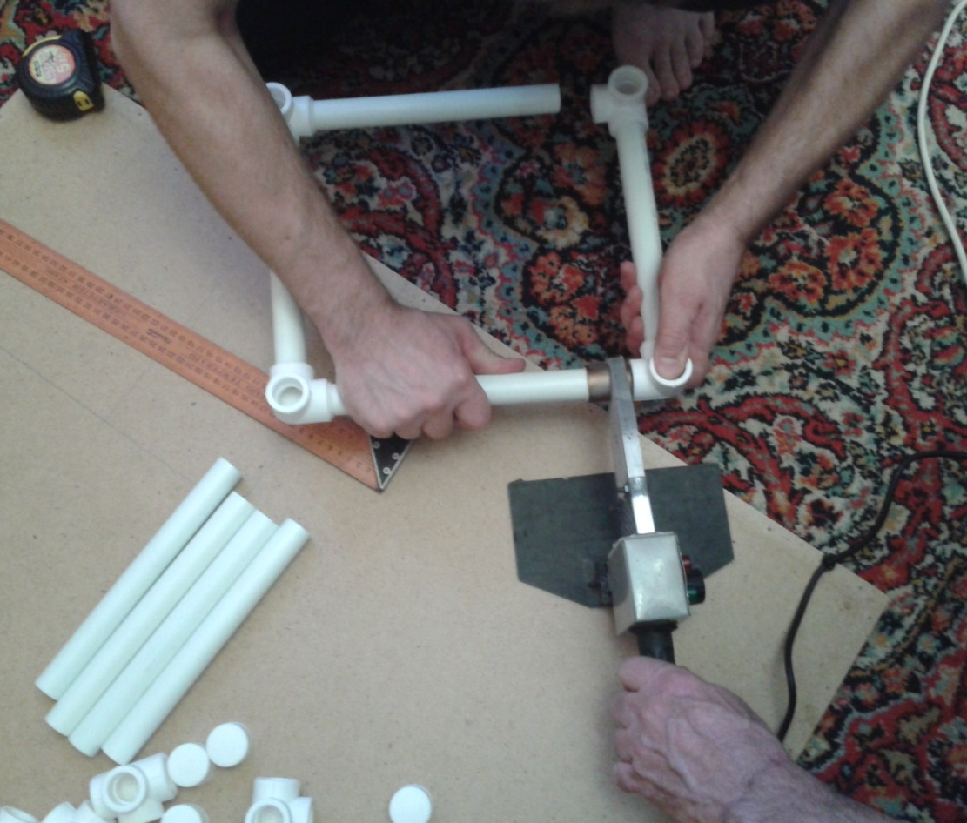

Slide 11
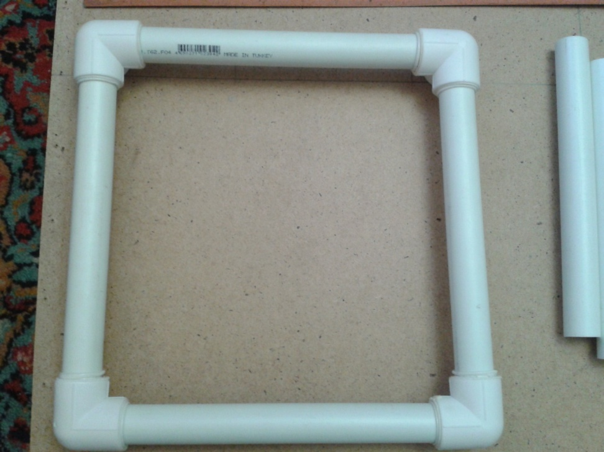
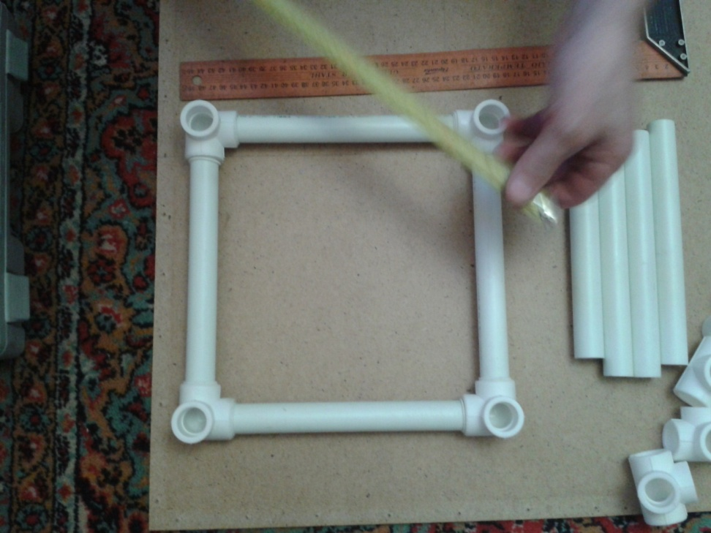
Так получился первый квадрат, аналогично делаем второй квадрат

Slide 12
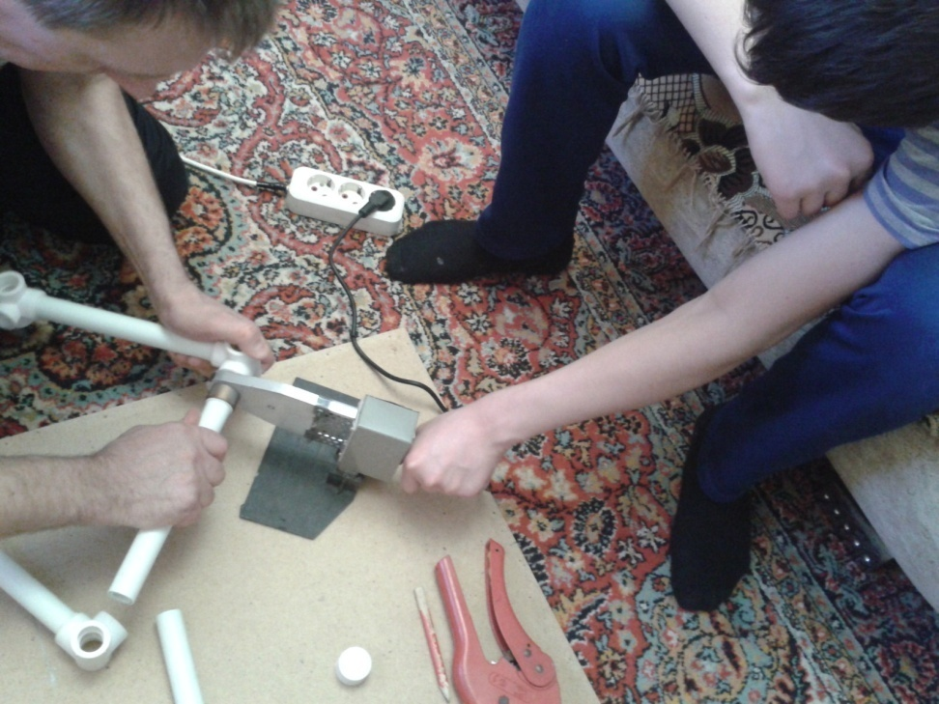
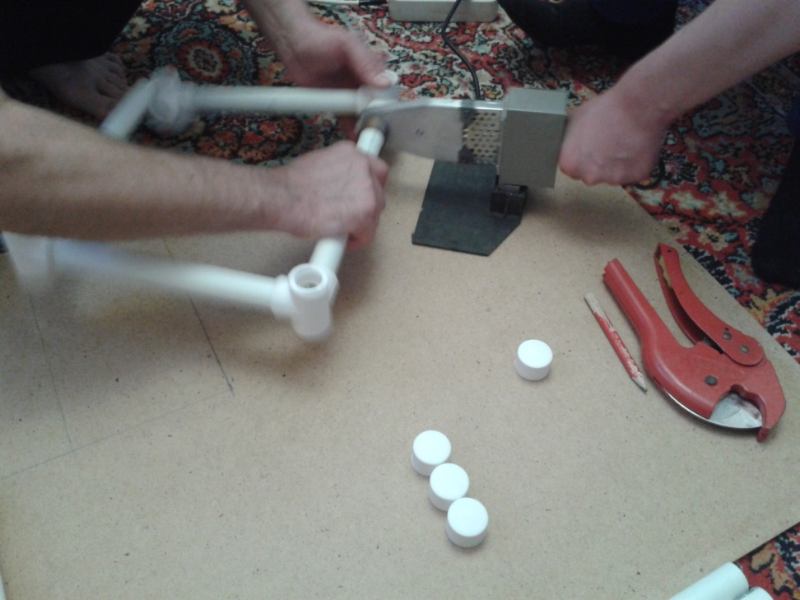

Slide 13
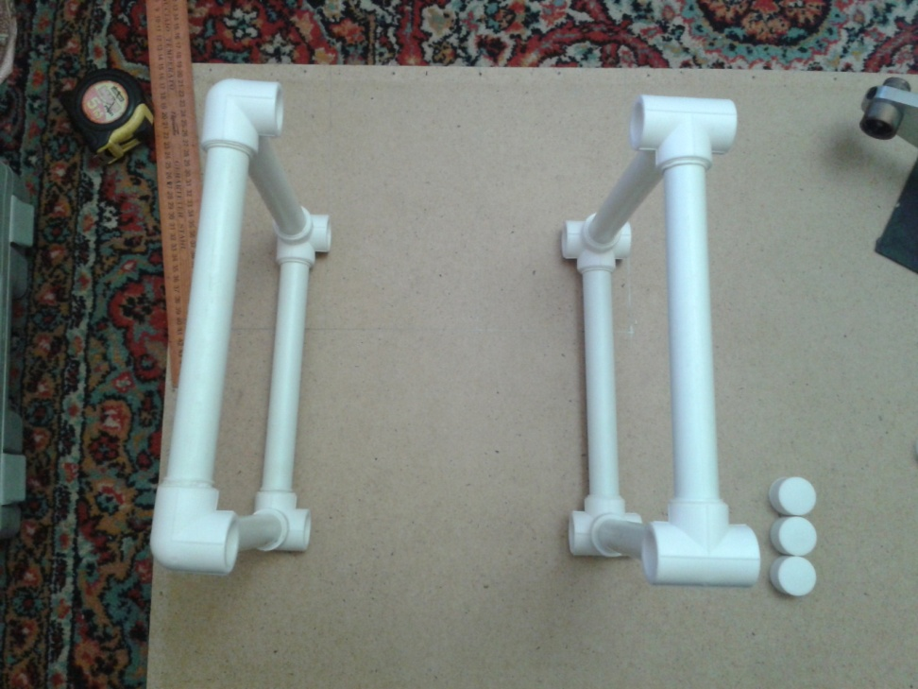
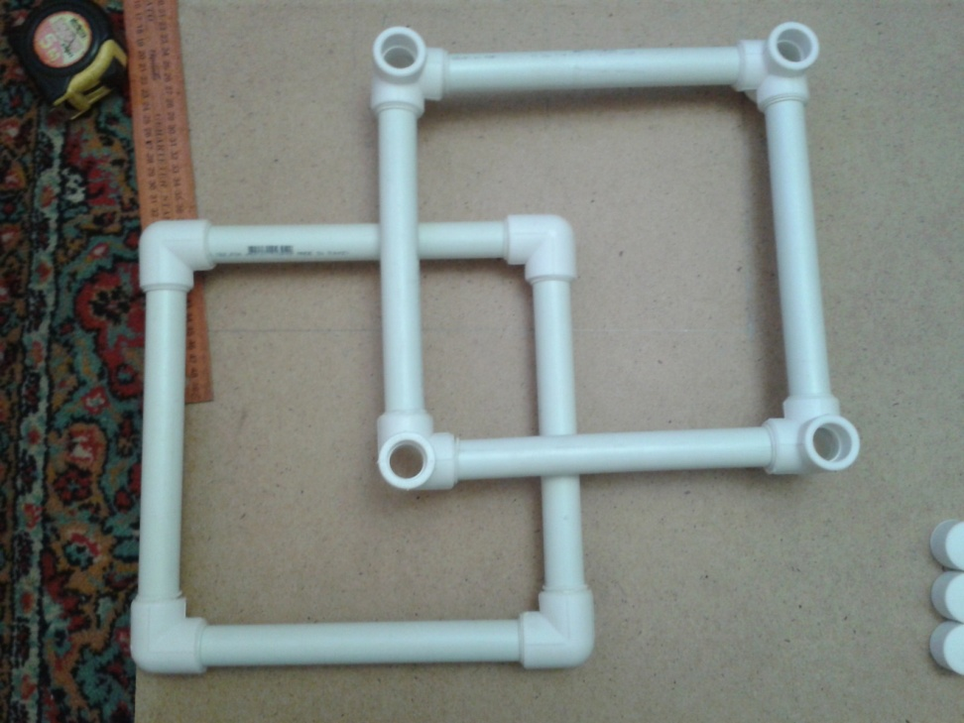
Соединяем квадраты между собой

Slide 14
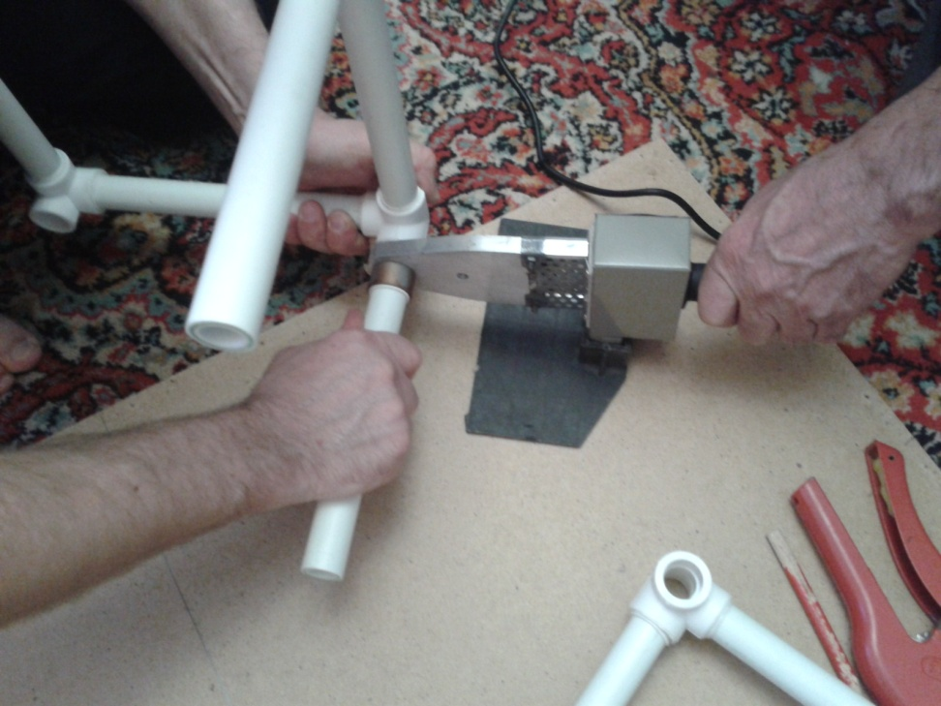
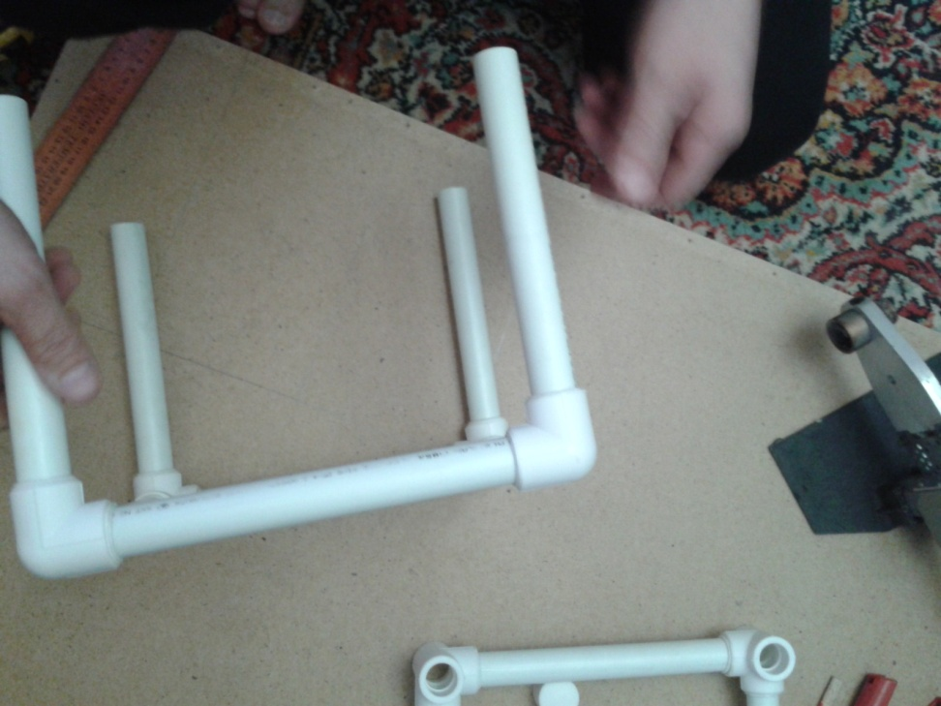

Slide 15
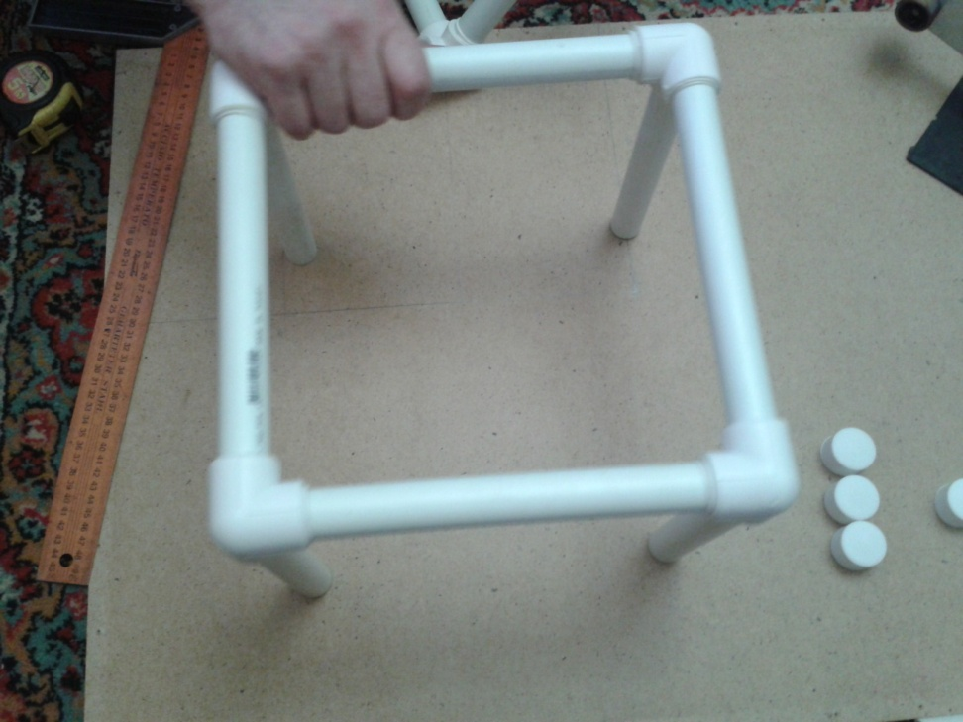
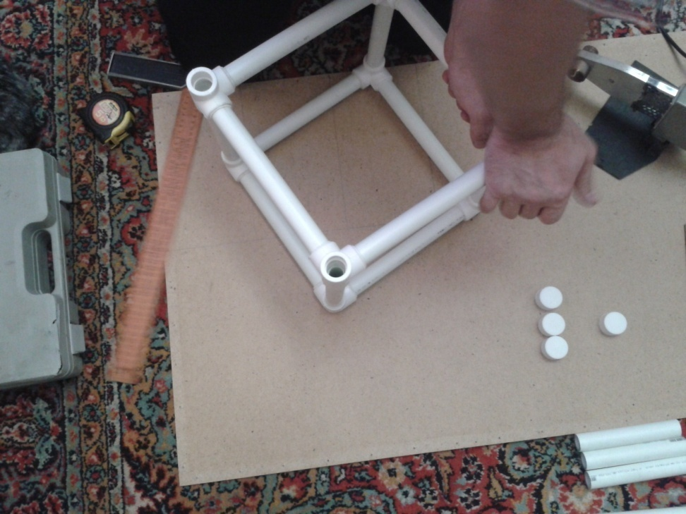

Slide 16
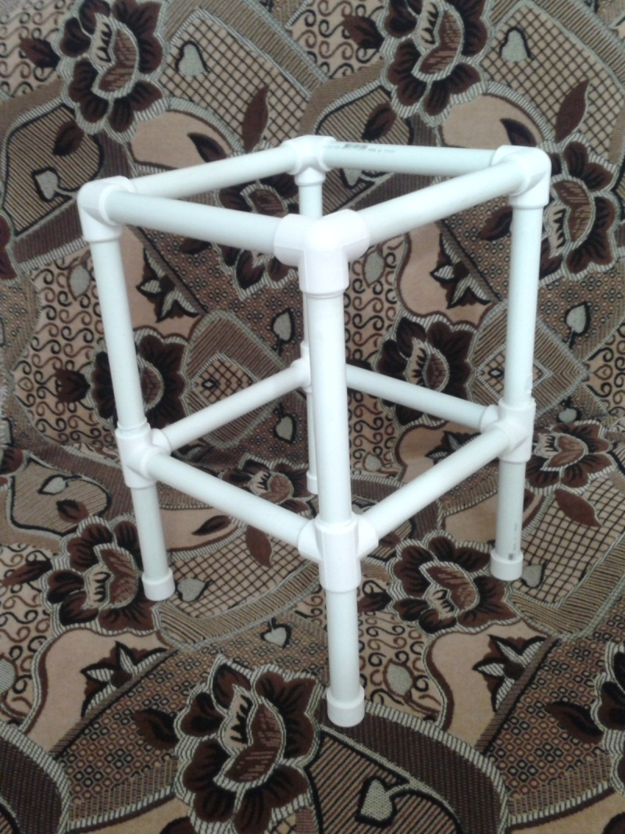
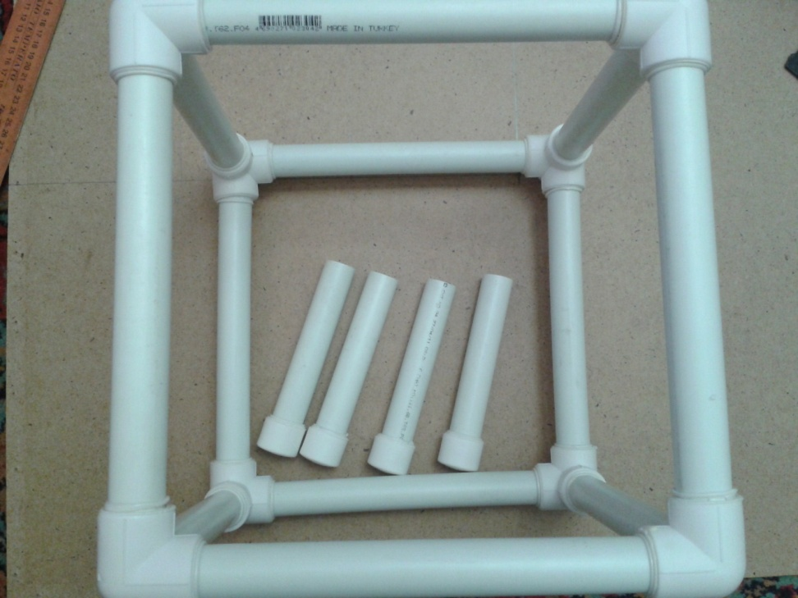
Осталось добавить только нижние ножки и прикрепить сиденье

Slide 17
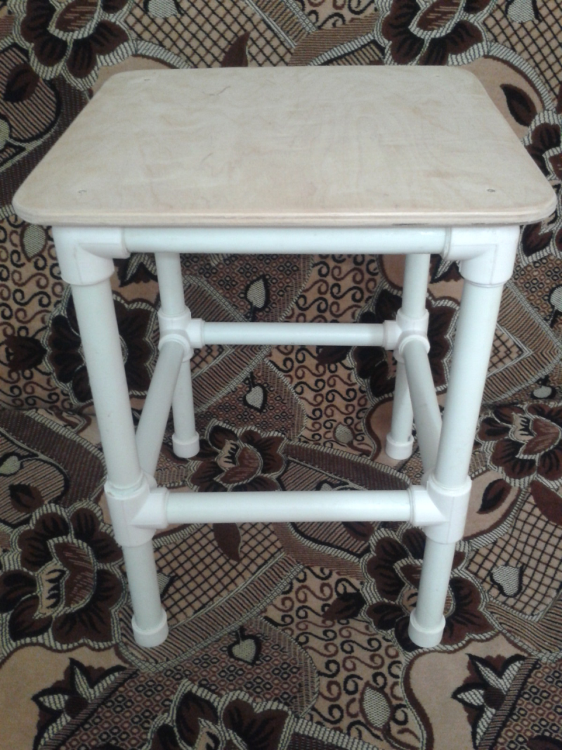
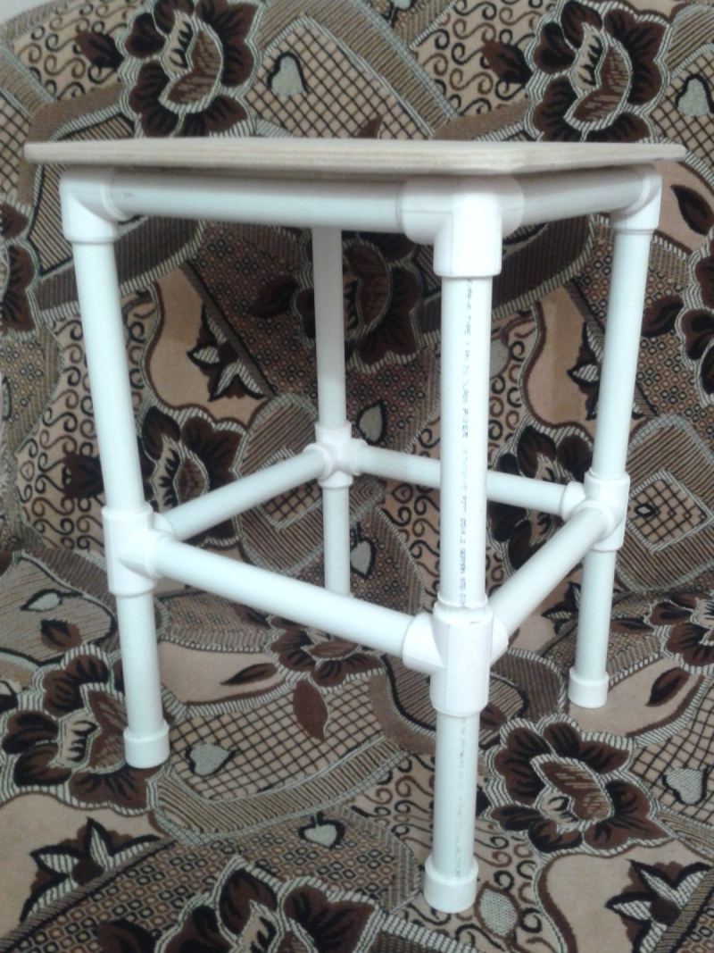
Табурет для дома готов!

Slide 18
Общие затраты на покупку соединителей составили
276 рублей, остальные детали и инструмент был
у меня дома.
Общее время изготовления табурета – 4 часа
(подготовка и нарезка труб, обработка заготовки
сиденья из фанеры).
Время для спаивания труб с соединителями - 30 минут.

Slide 19
СПАСИБО ЗА ВНИМАНИЕ!

